Slide 1
WebGL Mouse Event
충북대학교 정보산업협동과정 박사과정 김규익 2012. 10.

Slide 2
WebGL을 위한 Javascript
WebGL의 시작
http://www.emagix.net/images/portfolio/academic/mscs-project/code_projects/01_sample/04_sample.html
HTML5의 <canvas> 태그를 통해 영상 표현
javascript로 WebGL 코드 표현
onload는 html문서가 불러들여질 때, 자동으로 실행되는 이벤트

Slide 3
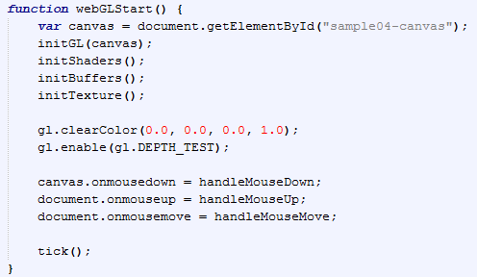
WebGL 초기화 및 Mouse 이벤트 지정
webGLStart() 소스
<canvas>와 html 문서에 이벤트 지정

Slide 4
Mouse Event 구현
MouseDown Event
MouseUp Event

Slide 5
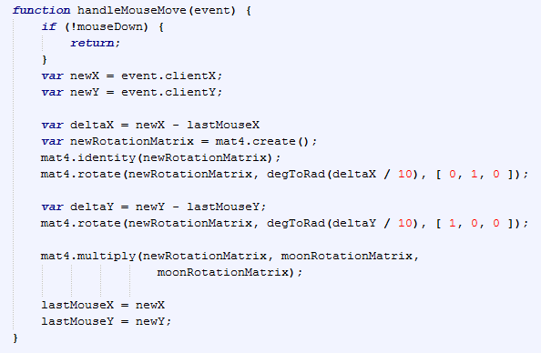
Mouse Event 구현
MouseMove Event

Slide 6
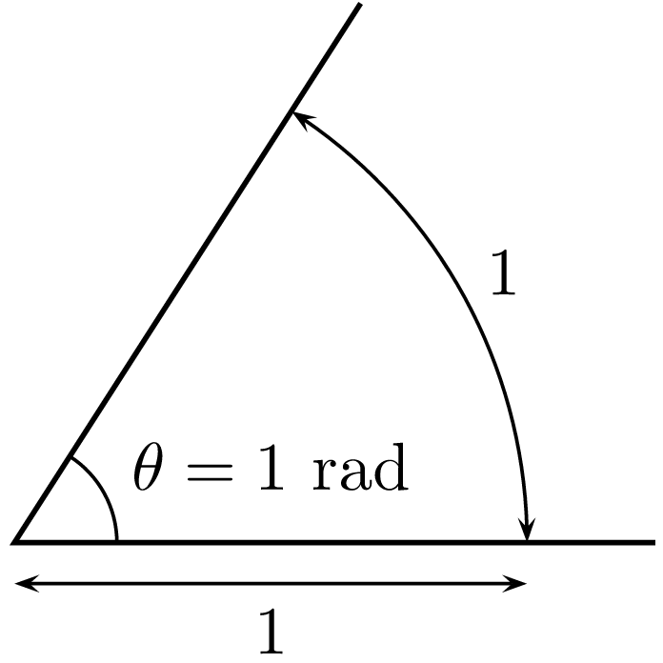
rotate()
mat4.rotate(matrix, radian, axis)
matrix : 회전에 사용할 matrix
radian : 이벤트 발생시 움직일 길이
axis : 이벤트 발생시 움직일 축
< radian >
< axis >

Slide 7
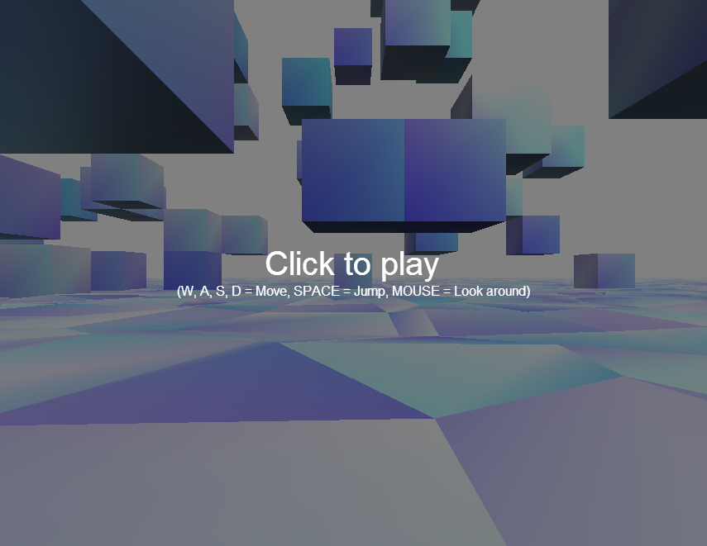
Key, Mouse Event Example

Slide 8
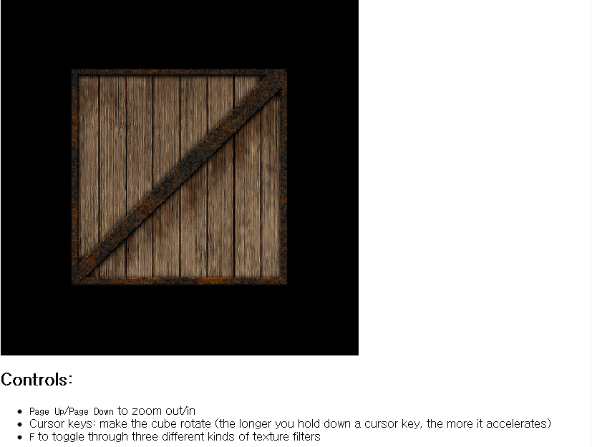
Modified Example
Key Event 예제에 Mouse Event 추가

